Slide 1
Derin Öğrenmeye Giriş

Slide 2
Kursa Başlamadan Önce
Bu kurs tamamlandığı takdirde giriş düzeyi yapay zeka algoritmaları ve veri analizine temel oluşturabilecek genel bilgileri edinmiş olacaksınız
Spesifik konular anlaşılması zor ve kişide ders esnasında mantığın oturması kolay olmayacağından bol bol bireysel pratik gerekmektedir
Slaytlar yazılara boğulmadan görsellerle anlatılacaktır. Bu yüzden ders esnasında not tutulması son derece önemlidir
Konu başlıkları temel düzey algoritmalar için yeterli olduğundan başlıklar araştırılmalı, bol bol uygulama ve teorik bilgiler içeren sitelerde araştırma yapılmalıdır

Slide 3
Bu eğitimde neler öğreneceksiniz
Natural Language Processing over time
Transformer Motivation: How an RNN works
Transformer
Encoder-Decoder
Attention
Word Embedding
Positional Encoding
Dropout
Residual Connection
Advantages
Improved Transformers
Courses on NLP

Slide 4
Natural Language Processing
Common tasks include:
text classification
translation
summarization
named entity recognition
dialogue (chatbots)
question answering
For more info visit https://paperswithcode.com/area/natural-language-processing

Slide 5
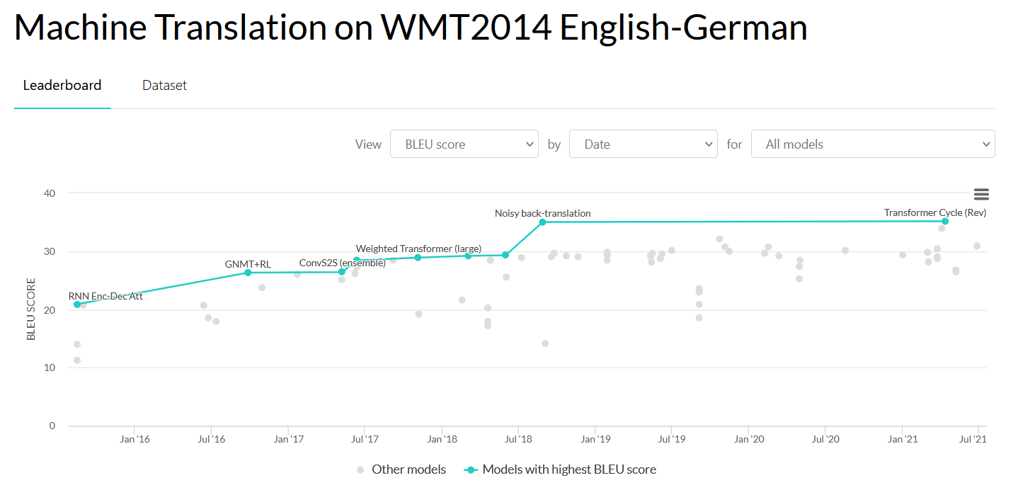

Slide 6
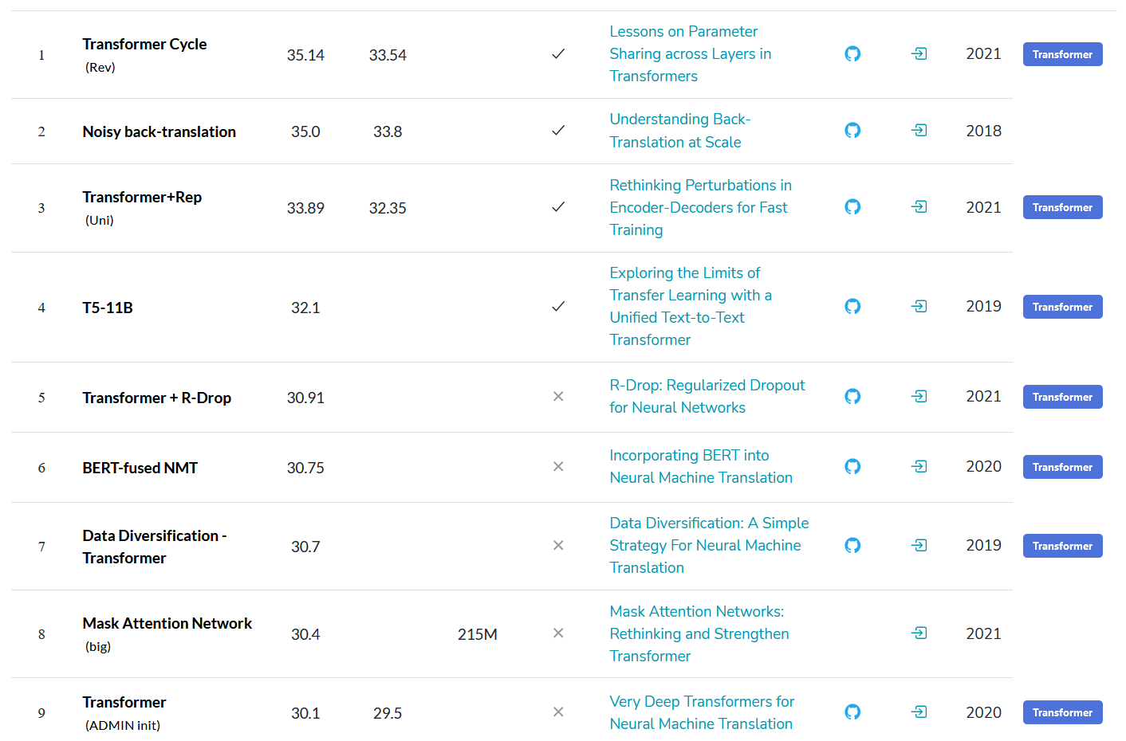

Slide 7
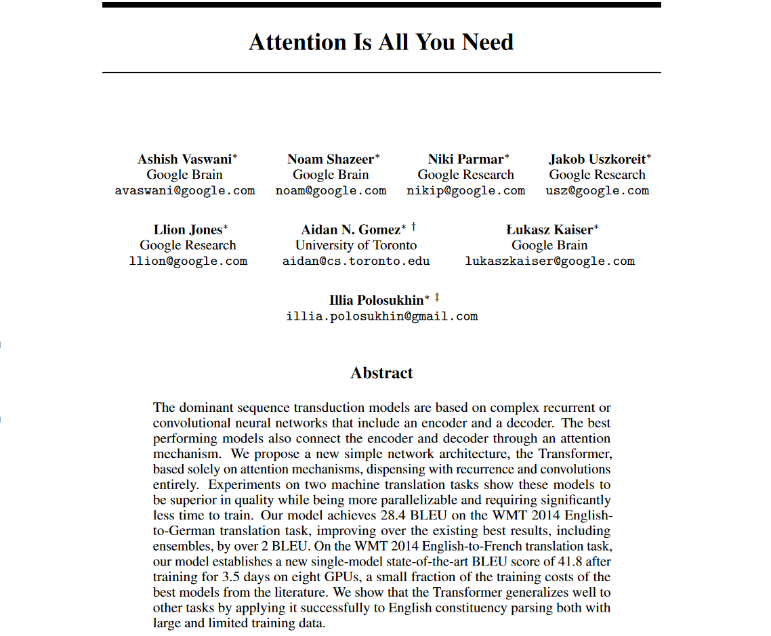
Transformer

Slide 8
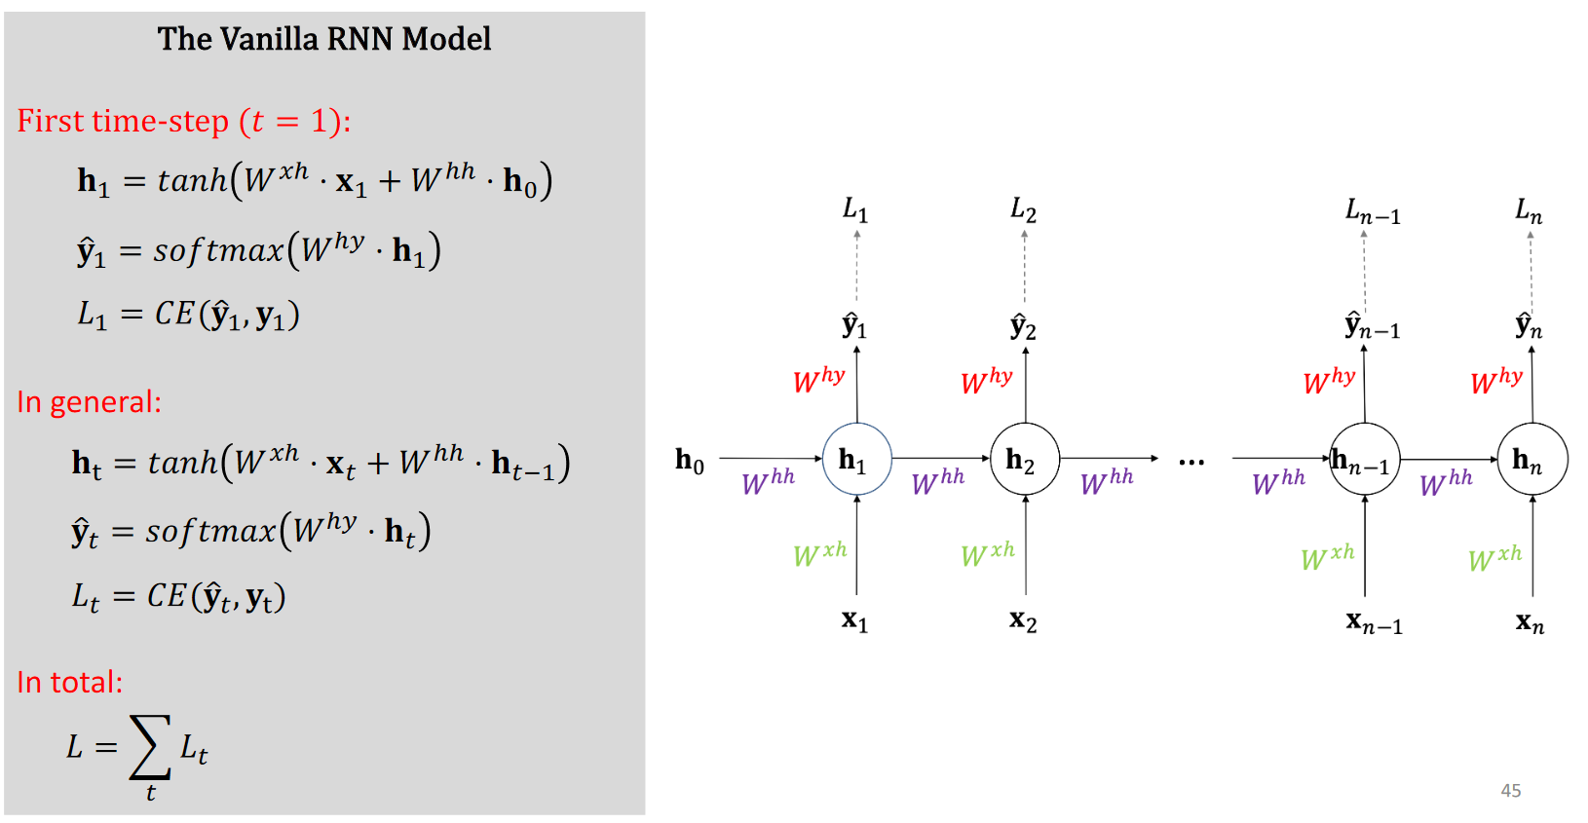
Recurrent Neural Network (RNN)

Slide 9
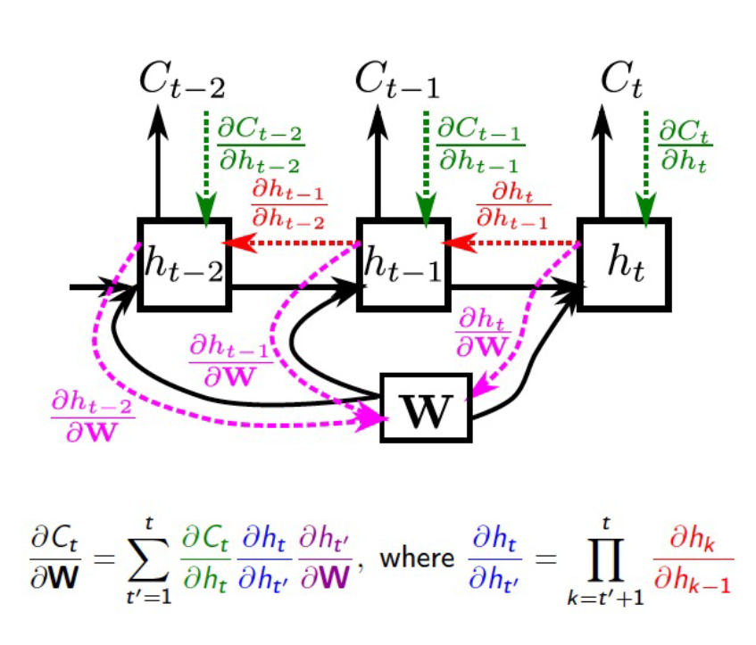
Backpropagation through time

Slide 10
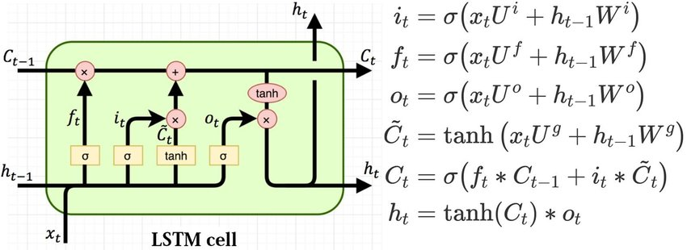
Long Short Term Memory (LSTM)

Slide 11
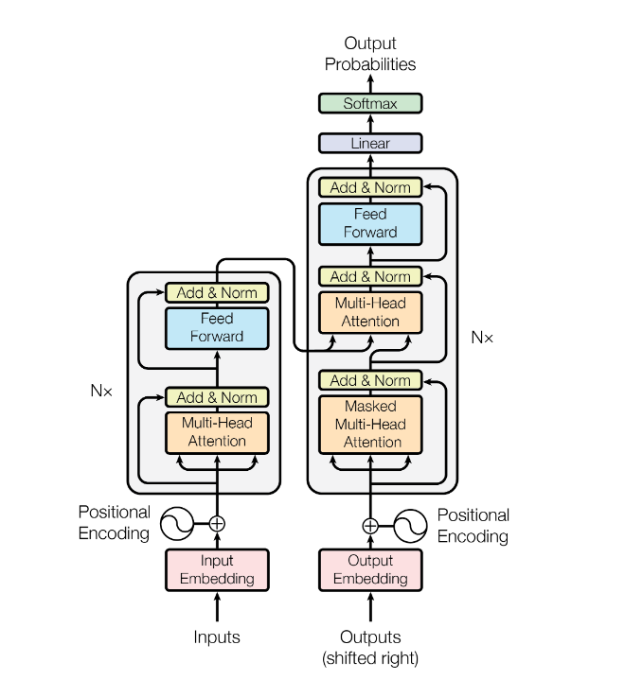
Transformer

Slide 12
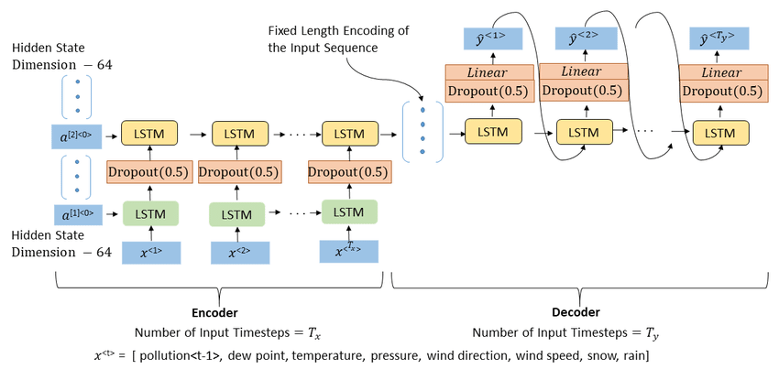
Encoder Decoder

Slide 13
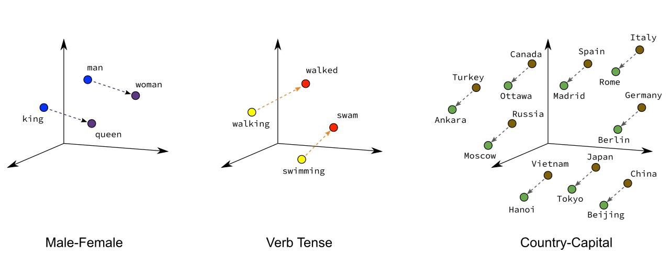
Word Embedding
https://projector.tensorflow.org/

Slide 14
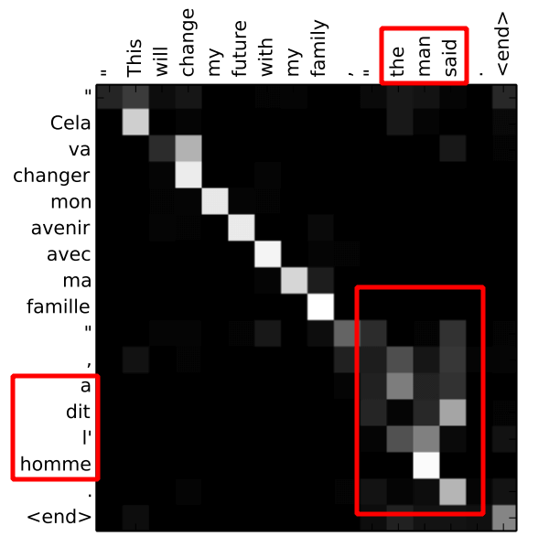
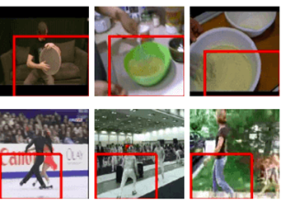
Attention

Slide 15
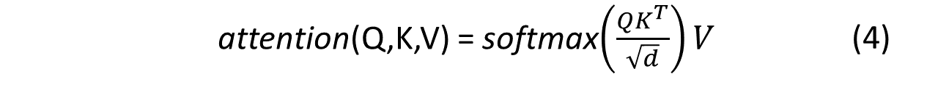
Scaled Dot Product Attention
Q -> query
K -> key
V -> value

Slide 16
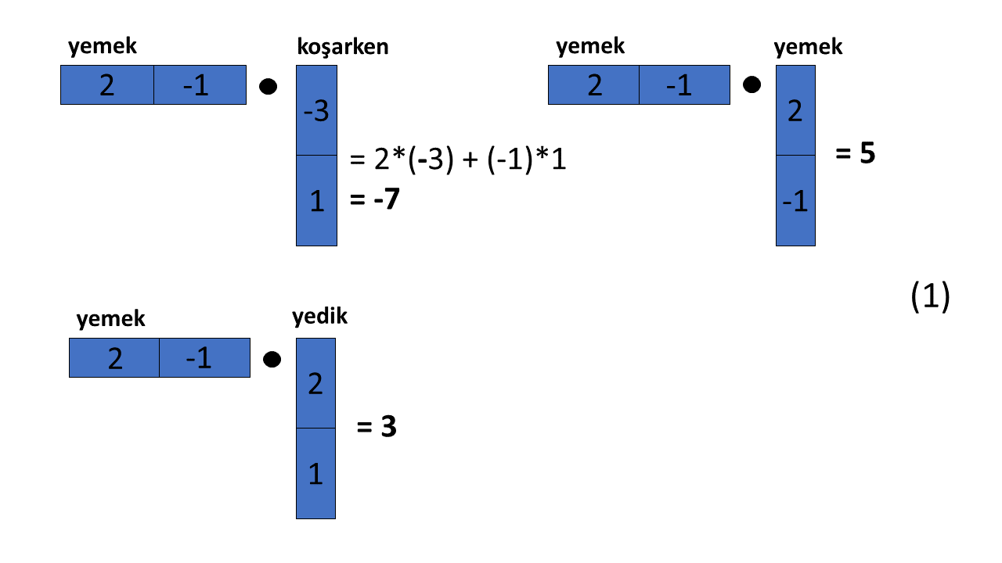

Slide 17
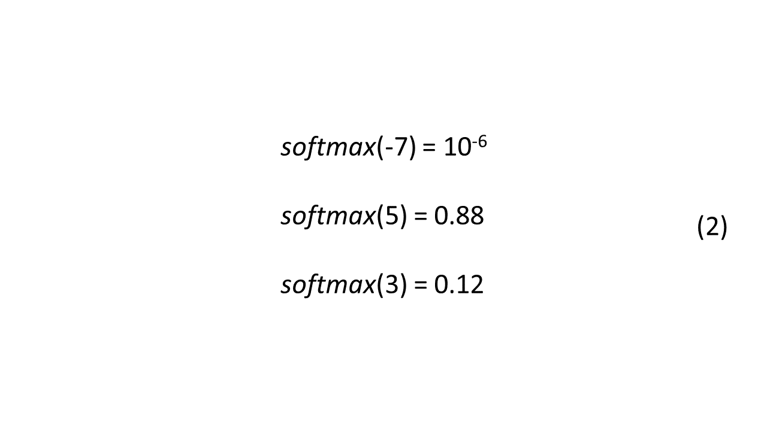

Slide 18
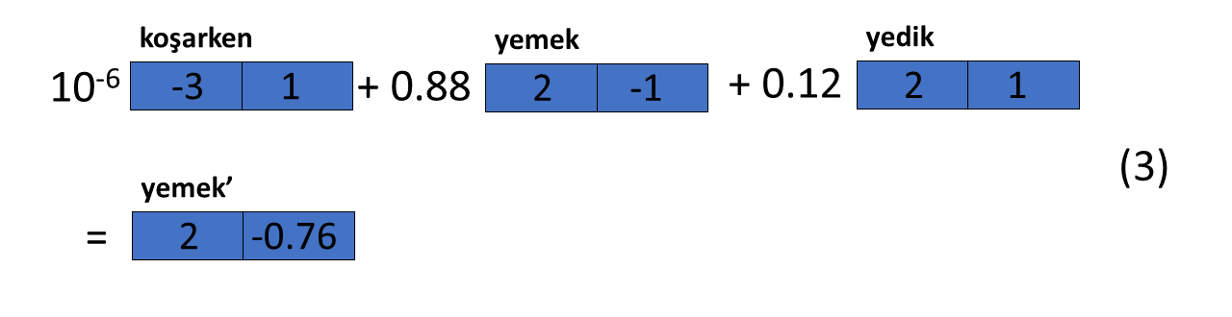

Slide 19
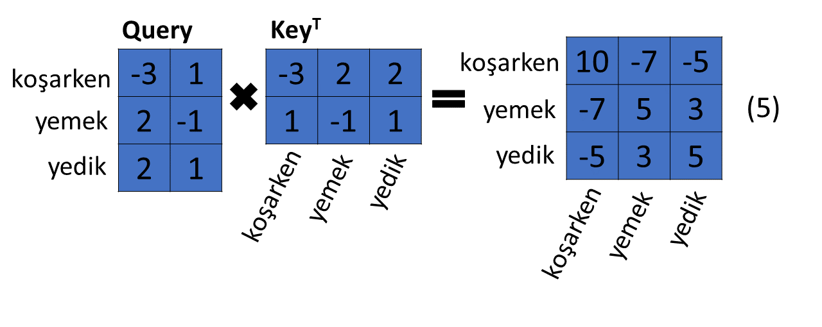

Slide 20
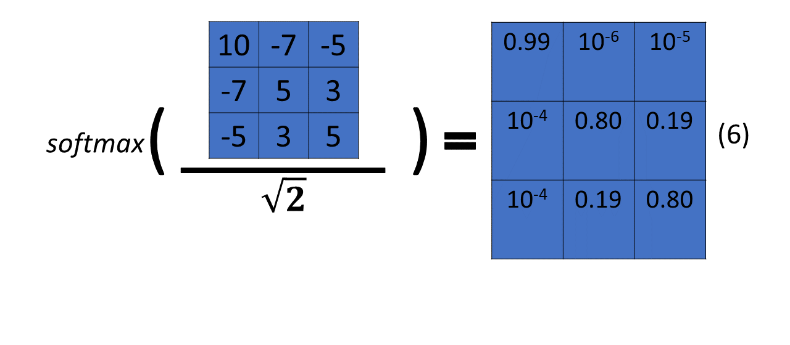

Slide 21
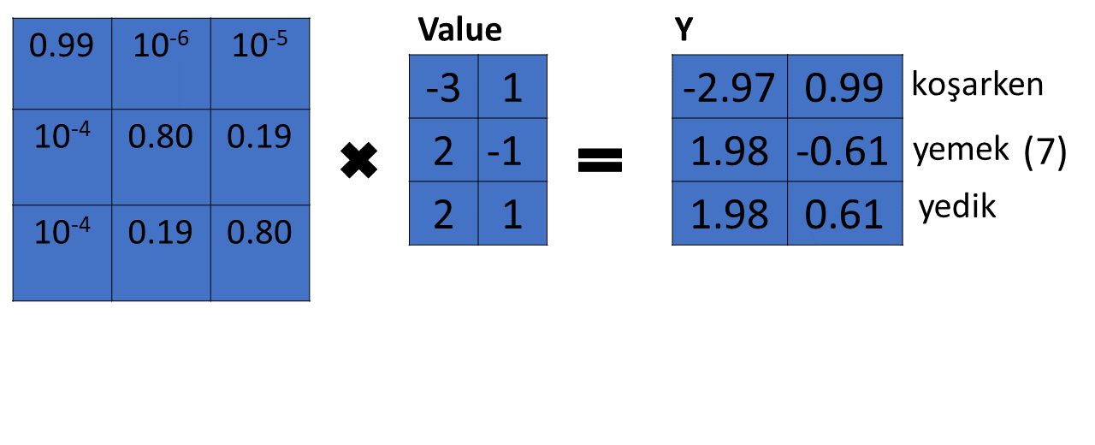

Slide 22
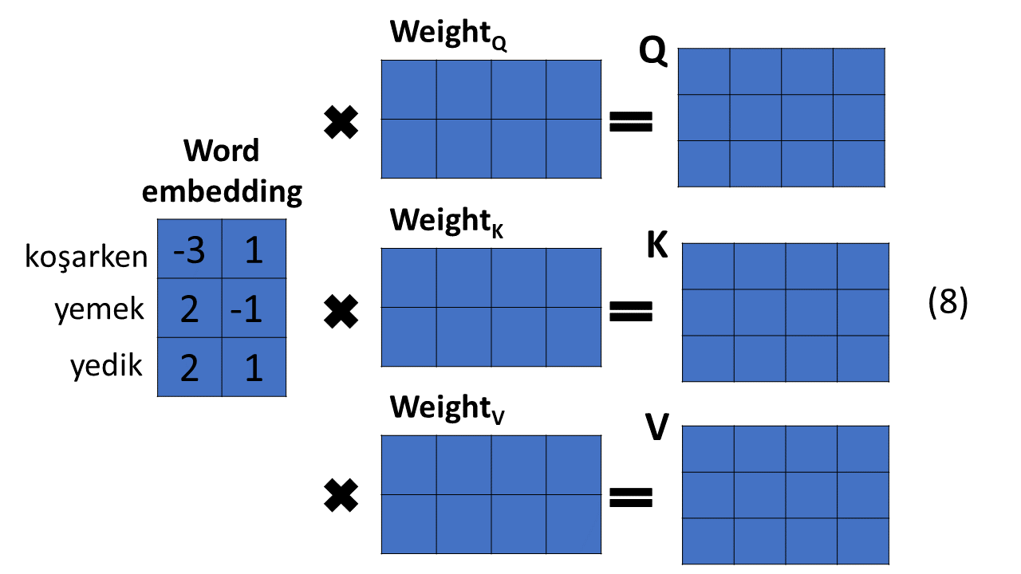

Slide 23
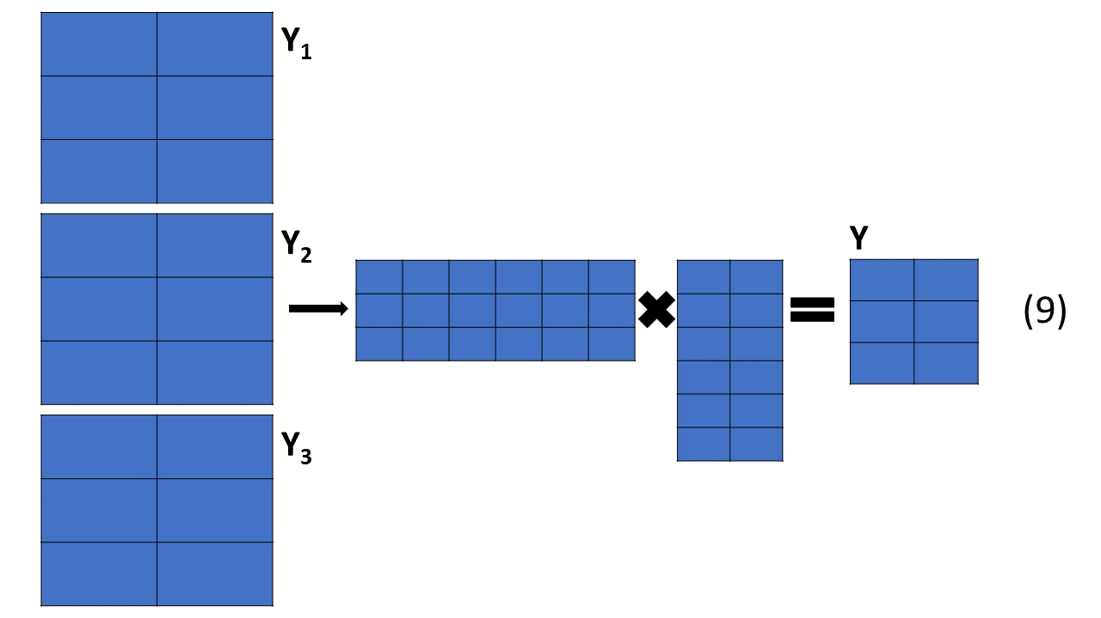

Slide 24
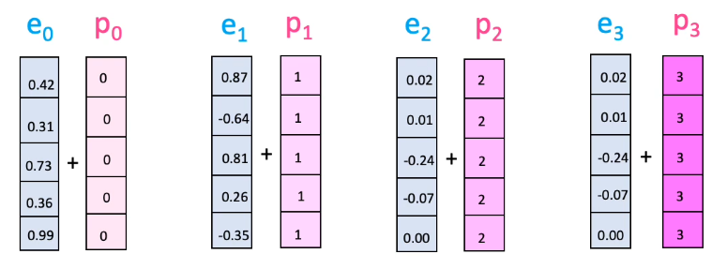
Positional Encoding
Solution #1

Slide 25
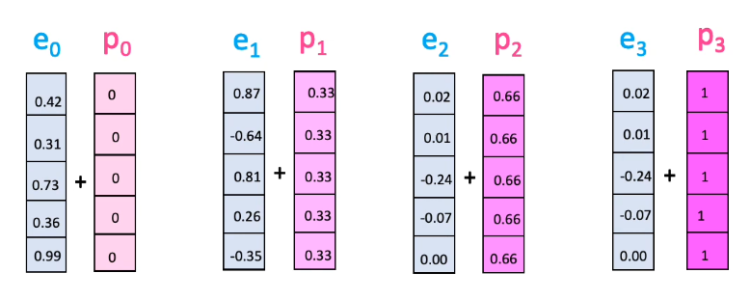
Positional Encoding
Solution #2

Slide 26
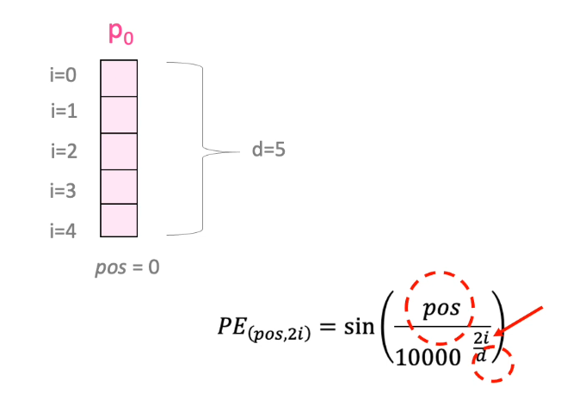

Positional Encoding
Solution #3
https://www.youtube.com/watch?v=dichIcUZfOw

Slide 27
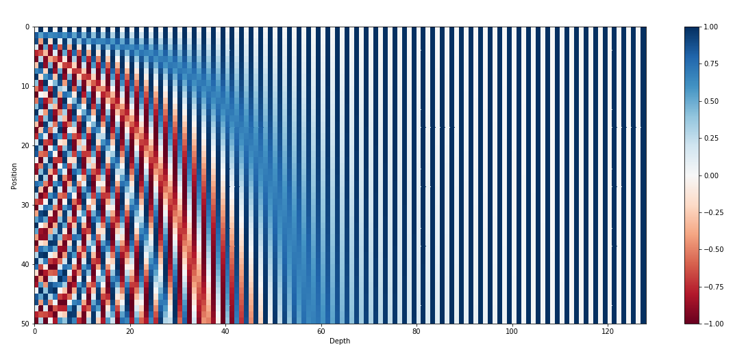

Slide 28
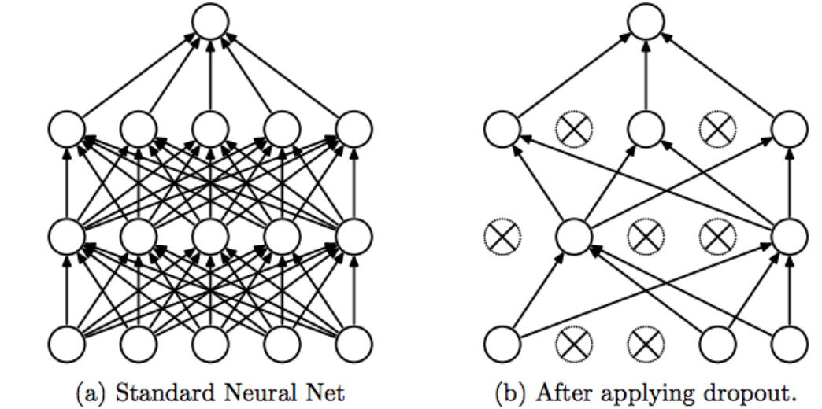
Dropout

Slide 29
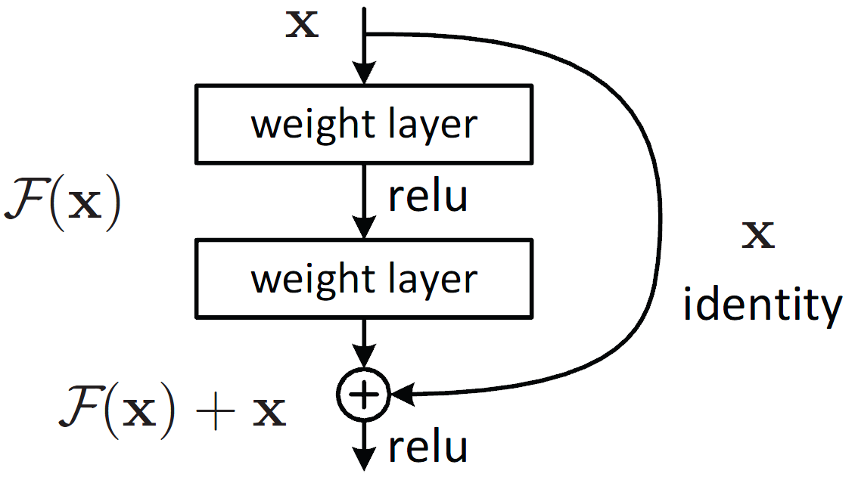
Residual Connection

Slide 30
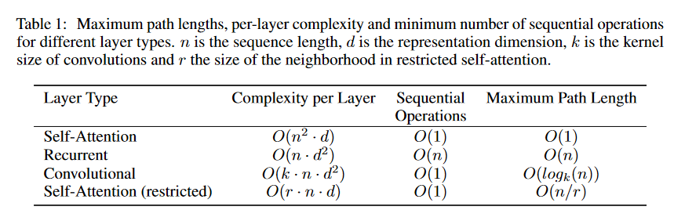
Complexity

Slide 31
Advantages
parallelizable (thus faster)
computationally less complex (most of the time)
better capture longer dependencies
more interpretable

Slide 32
Improved Transformers
BERT
GPT
T5
BART
Pegasus
XLM
Reformer
Longformer
ELECTRA
RoBERTa
...

Slide 33
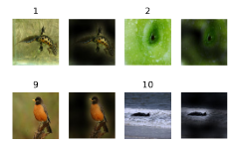
Vision Transformers
AN IMAGE IS WORTH 16X16 WORDS:TRANSFORMERS FOR IMAGE RECOGNITION AT SCALE
https://arxiv.org/pdf/2010.11929.pdf

Slide 34
Courses & Resources
Stanford University NLP w/ DL - http://web.stanford.edu/class/cs224n/
Huggingface - https://huggingface.co/course/chapter1
Deeplearning.ai NLP - https://www.deeplearning.ai/program/natural-language-processing-specialization/

Slide 35
Bibliography
https://user.ceng.metu.edu.tr/~skalkan/DL/week_13.pdf
https://kazemnejad.com/blog/transformer_architecture_positional_encoding/
https://www.youtube.com/watch?v=dichIcUZfOw
https://arxiv.org/pdf/1706.03762.pdf

